Slide 1
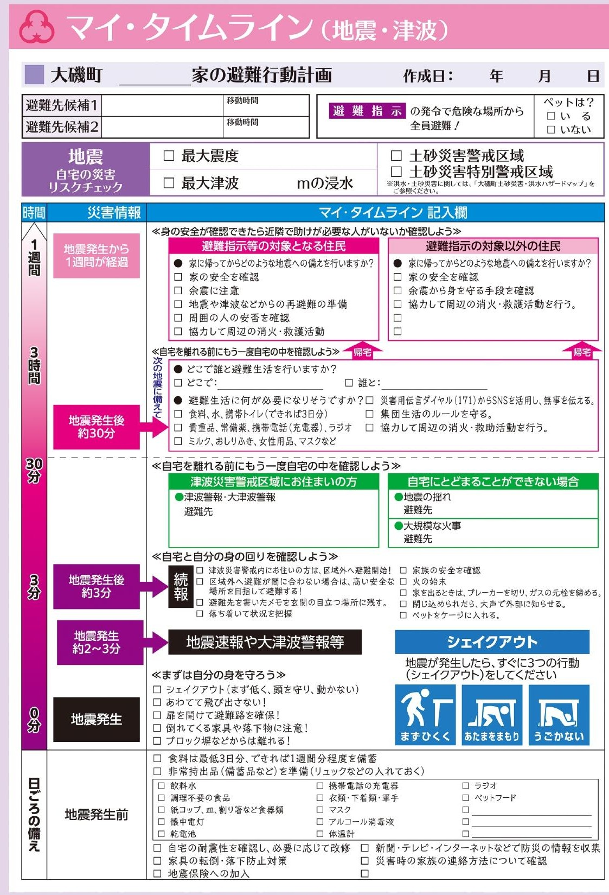
☑
←コピーしてお使いください
□
□
□
□
□
□
□
□
□
□
□
□
□
□
□
□
□
□
□

